Slide 1


Формы и методы работы
с одарёнными
детьми
Подготовили :
учителя начальных классов
Шишкалова Н.П.
Малютина Е.А.
Блажко О.П.
МБОУ «СОШ №6» г. Сосновый Бор
Ленинградской области

Slide 2

Министерство образования Российской Федерации
Федеральная целевая программа “Одаренные дети”
КОНЦЕПЦИЯ
ОДАРЕННОСТИ
Необходимость разработки системы взаимосвязанных мероприятий, направленных на стимулирование учебной активности обучающихся МБОУ «СОШ №6»
Создание условий,
обеспечивающих выявление и развитие одарённых детей,
реализацию их потенциальных возможностей

Slide 3

«Одаренность человека — это маленький росточек, едва проклюнувшийся из земли и требующий к себе особого внимания.
Необходимо холить и лелеять, ухаживать за ним, сделать все необходимое, чтобы он вырос и дал обильный плод».
В. А. Сухомлинский
Задача семьи состоит в том, чтобы вовремя увидеть, разглядеть способности ребенка.
Задача школы — поддержать ребенка и развить его способности, подготовить почву для того, чтобы эти способности были реализованы.

Slide 4


Цель: создать условия для выявления и развития одаренных учащихся через различные формы и методы работы в урочное и внеурочное время.
Задачи:
Создать систему выявления и сопровождения одарённых детей, их социально-психологической поддержки
Расширить круг возможностей для участия способных и одарённых школьников в различных видах деятельности
Выбрать эффективные формы и методы, способствующие развитию одарённости на уроках и внеурочной деятельности

Slide 5



Структурные этапы работы
с одарёнными детьми
Диагностика учащихся
Сопровождение
Мониторинг

Slide 6
Принципы работы с одаренными детьми:
принцип опережающего обучения
принцип комфортности в любой деятельности
принцип разнообразия предлагаемых возможностей для реализации способностей учащихся
возрастание роли внеурочной деятельности
принцип развивающего обучения
принцип добровольности

Slide 7
Учитель, психолог
Наблюдение
Тесты, анкеты
Родители
Помощь, сотрудничество
Диагностика учащихся
Работа с одарёнными детьми, их поиск, выявление и развитие – один из важнейших аспектов деятельности нашей школы.

Slide 8
Сопровождение
Курсы внеурочной деятельности
Дистанционные платформы
Учреждения дополнительного образования
Классно-урочная
Консультации, индивидуальные занятия

Slide 9
Система работы учителей с одаренными учащимися представлена следующими направлениями:
В урочной деятельности
Во внеурочной деятельности
- проектно-исследовательскую деятельность
- игровые технологии
- информационно-коммуникативные технологии
- творческие и нестандартные задания
- проблемно-развивающее обучение
- предметные кружки
- предметные недели
- проекты по различной тематике
- интеллектуальные марафоны и предметные олимпиады

Slide 10
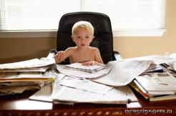

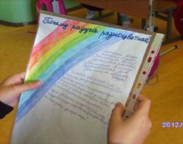

Методы работы с одарёнными детьми
исследовательский
частично-поисковый
проблемный
проектный

Slide 11
Формы работы с одарёнными детьми
Классно-урочная система
Индивидуальные занятия
Консультации
Игра
Предметные олимпиады
Интеллектуальные марафоны
Конкурсы и викторины
Предметные кружки
Проекты
Марафоны

Slide 12
Мониторинг
конкурсы
олимпиады
проекты

Slide 13









Участие в дистанционных конкурсах и проектах

Slide 14


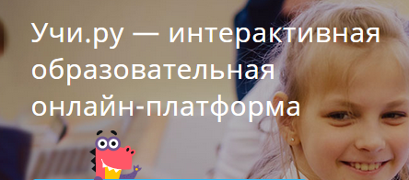





Интерактивные образовательные
платформы

Slide 15
2016

Slide 16

Творческих
Вам
успехов !

